Slide 1
Swift勉強会 第五回 - はじめてのテスト -
2019.10.25
新納真次郎（中村研OB）

Slide 2
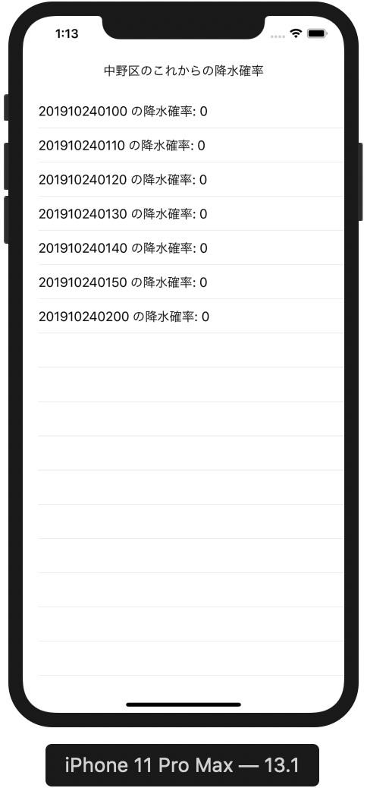
前回の復習
ライブラリを色々と触った！！

Slide 3
今日の目標
テストとは何かを知り
実際にテストを書いてみる📝📝！

Slide 4
今日の流れ
ライブラリを入れる3つの手法の説明
ライブラリを実際に入れてみる
アニメーションを動かすLottie
APIと通信するAlamofire

Slide 5
テストとは？？
この関数ちゃんと成立しているのかなー？ っていうのを調べるのがテスト
就職したらまずこれをやらされるらしい

Slide 6
Swiftにおけるテスト
便利なことにテストに関する色々なものを 用意してくれてる✨

Slide 7
Swiftにおけるテスト
便利なことにテストに関する色々なものを 用意してくれてる✨

